Slide 1
Роль культури в розвитку людини
Цінності художньої культури

Slide 2
Цівілізація
– це влада над світом
Культура
– любов до світу
Антоній Кемпінський

Slide 3
Основні функції культури
Вплив культури на розвиток людства
Вплив культури на розвиток людини
Поняття про цінності художньої культури

Slide 4
Функції культури
Пізнавальна
Гуманістична
Інформаційна

Slide 5
Художня культура – це сукупність культурних цінностей
Творчість
Принципи співіснування людей
Інтелектуальна
Релігійна
Художня
Мораль
Звичаї
Стереотипи поведінки
Думки

Slide 6
Мислитель і художник, учений і винахідник творять нові цінності, збагачують предметний світ культури

Slide 7
Як твір мистецтва стає загальнолюдською цінністю?
Єдність змісту і форми, що співзвучні певним історичним і суспільним умовам
Відкритість для сприйняття людьми різних нації та епох
Вічні питання про сенс буття і щастя людини
Пошук гармонії між людьми

Slide 8
Мистецтво є унікальним і неповторним механізмом культурної еволюції людської спільноти

Slide 9
Без культурної еволюції, без розвитку мистецтва не може існувати сучасне суспільство

Slide 10
Художня цінність витвору мистецтва полягає в його віднесенні до вищих людських потреб та інтересів

Slide 11
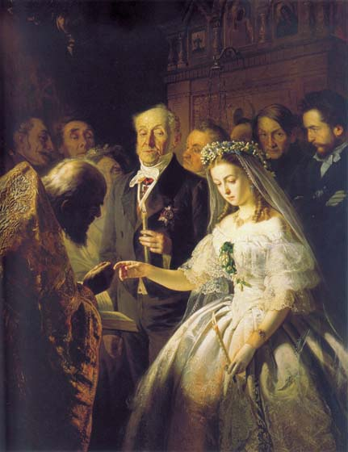
В.Пукірьов
Нерівний шлюб

Slide 12
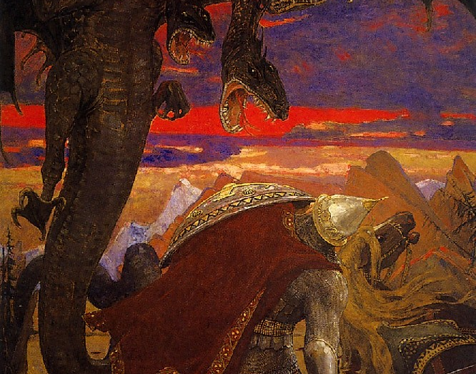
В.Васнєцов
Бій Добрині зі Змієм

Slide 13
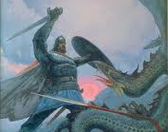
К.Васильєв
Бій Добрині зі Змієм

Slide 14
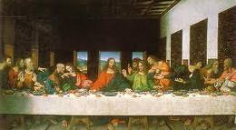
Леонардо да Вінчі
Тайна
Вечеря

Slide 15
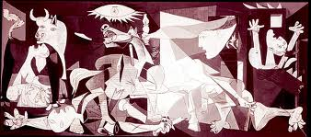
П.Пікассо
Герніка

